Slide 1
AI 활용 주간 보고
eformsign 견적서 빌더 — 2025.05.12 | ㈜포시에스
영업팀을 위한 웹 기반 견적서 작성 도구
실시간 미리보기 + PDF 내보내기 + 멀티 견적 병합
일반 기업 / 정부·공공 / 지원사업용 3가지 모드
Claude AI로 하루 만에 11건 개발·배포 완료
11
32
0
작업 완료
테스트 통과
배포 장애

Slide 2
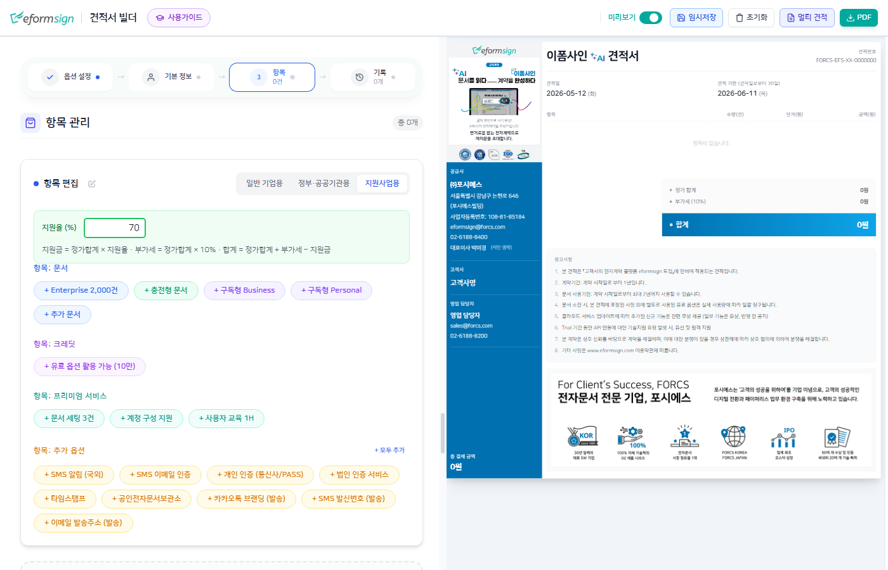
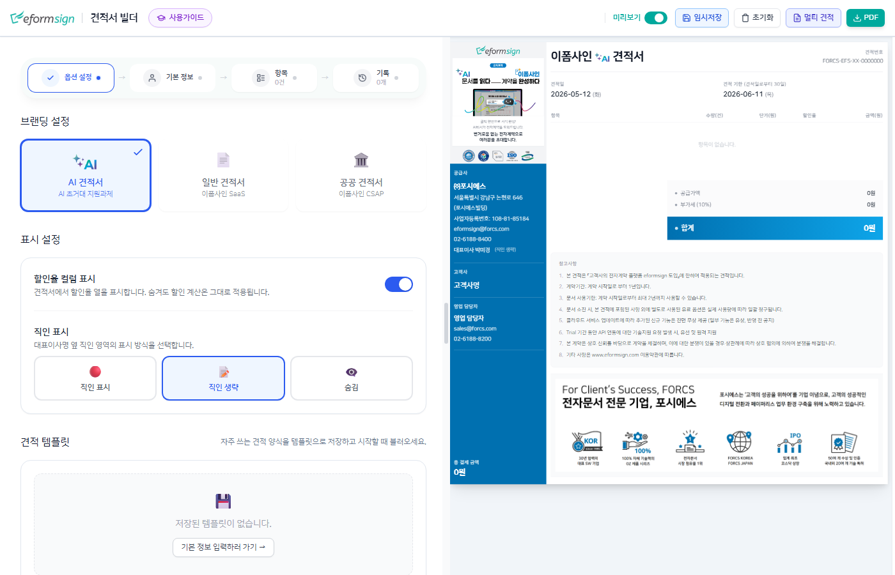
금주 작업 내역
구분 | 내용
신규 | 지원사업 견적 모드 (부가세·지원금 자동 계산)
신규 | 직인 이미지 업로드 + 크기/위치 조절
신규 | 할인단가 입력 → 할인율 자동 계산
수정 | 비고 색상 미반영 + 서식 번짐 해결
수정 | 할인단가 1원 반올림 오차 수정
개선 | 모드 배지, 가독성, 사용가이드 업데이트
지원사업용 모드
직인 설정 & 할인단가

Slide 3
AI 활용 효과 & Next Steps
효과
배운 점
11건 작업을 하루 만에 완료 후 즉시 배포
자동 테스트 32건 통과 → 배포 후 장애 0건
실제 화면에서 눈으로 확인하며 오류 사전 차단
AI가 숨은 버그 5건 미리 탐지하여 안전성 확인
"작동한다"와 "제대로 보인다"는 다름 — 실제 화면 확인 필수
AI에게 구체적으로 설명할수록 정확한 결과물 제공
한 번에 안 되면 여러 번 대화하며 최적 결과 도출
Next Steps
지원사업 견적 — 영업팀 실제 사용 후 피드백 반영
PDF 출력 품질 최적화
고객사별 견적 이력 관리 기능 검토

